Slide 1

Шифрування та Дешифрування Тексту
Ласкаво просимо! Ми розглянемо основи шифрування та дешифрування, розкриємо принцип роботи популярних алгоритмів, а також дізнаємось про їх практичне застосування.

Slide 2
Алгоритм XOR: Принцип роботи та безпека
Принцип роботи
Безпека
XOR (Exclusive OR) - логічна операція, яка повертає "правда", якщо лише один з двох операндів є "правда".
XOR - простий і ефективний алгоритм, але його безпека залежить від використання ключа, який має бути секретним.

Slide 3

Алгоритм Цезаря: Просте шифрування з ключем
Простий принцип
Ключ
Обмежена безпека
Зсув букв в алфавіті на певну кількість позицій.
Ключ - кількість позицій зсуву, наприклад, 3.
Легко зламати за допомогою частотного аналізу.

Slide 4
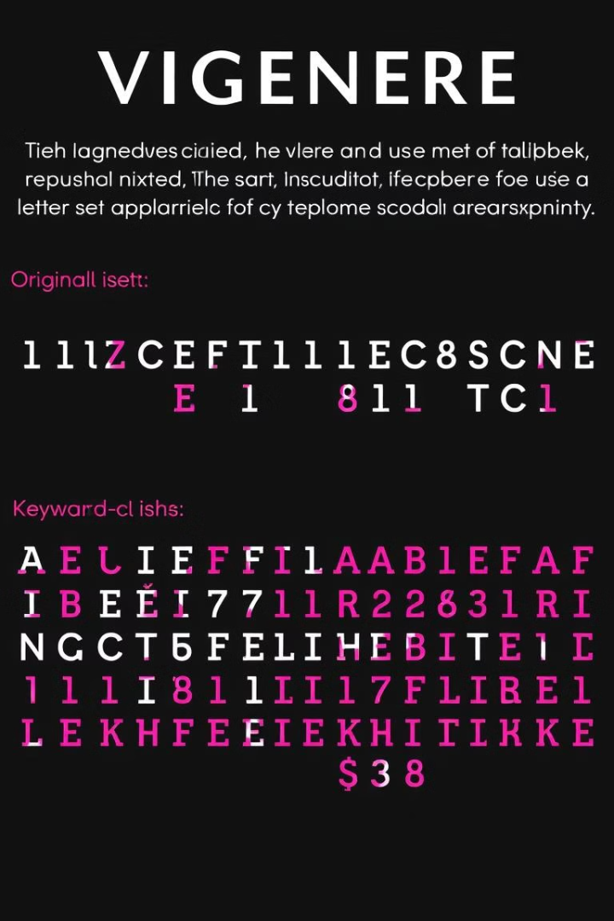
Алгоритм Віжнера: Шифрування із більш складним ключем
1
Ключове слово
Використовує ключове слово замість однієї цифри.
2
Повторюване шифрування
Ключове слово повторюється для шифрування довшого тексту.
3
Збільшена безпека
Складніше зламати, але все ж таки вразливий до частотного аналізу.

Slide 5




Практичне застосування алгоритмів шифрування
Захист даних
Захист конфіденційної інформації від несанкціонованого доступу.
Електронний підпис
Перевірка автентичності та цілісності електронних документів.
Безпечна комунікація
Забезпечення конфіденційності та цілісності даних під час передачі.

Slide 6



Порівняння алгоритмів та висновки
Прості
1
Цезар, XOR
Більш складні
2
Віжнера, AES
Найсильніші
3
RSA, ECC
Вибір алгоритму шифрування залежить від рівня необхідної безпеки та типу даних, які необхідно захистити. Завжди оновлюйте свої знання та використовуйте сучасні методи шифрування.

